Slide 1
Desarrollo de Aplicaciones Web
Creación de Informes
Librería JasperReports
GOBIERNO DE ARAGÓN
jasperdga.blogspot.com.es
Raúl Perales Jiménez
Noviembre 2016

Slide 2
Ejercicio 3.1.
Conceptos.
  Creación de grupos.
  Parámetros de creación de un grupo.
  Print repeated values.
Ejercicio. Alumnos matriculados en cada curso.
  Datos de los alumnos.
  Totales de alumnos por curso.
  Nota media del curso.

Slide 3
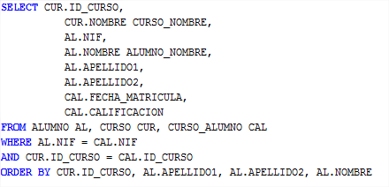
Ejercicio 3.1.
Consulta SQL

Slide 4
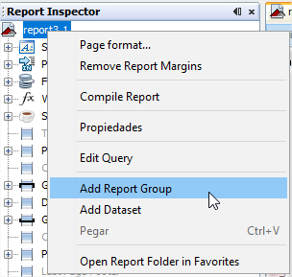
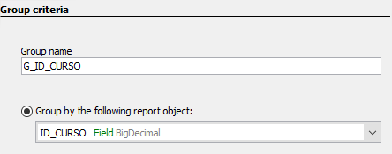
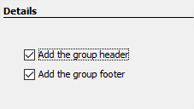
Ejercicio 3.1. Grupos.
Creación de grupos.
  Se crea el grupo y se agrupa por ID_CURSO.

Slide 5

Ejercicio 3.1. Grupos.
Creación de grupos.
  Se crean las bandas del curso.

Slide 6

Ejercicio 3.1. Grupos.
Se añaden los campos a la banda.

Slide 7
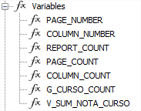
Ejercicio 3.1. Grupos.
Se añade el número de alumnos.
  G_CURSO_COUNT. Se crea automáticamente al crear el grupo.
  Se añade al group footer.

Slide 8
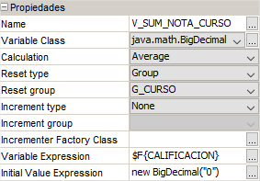
Ejercicio 3.1. Grupos.
Se añade el número de alumnos.
  V_SUM_NOTA_CURSO. Se crea manualmente
  Se añade al group footer.

